Slide 1
HSSK
Ứng dụng dùng trong Y tế

Slide 2
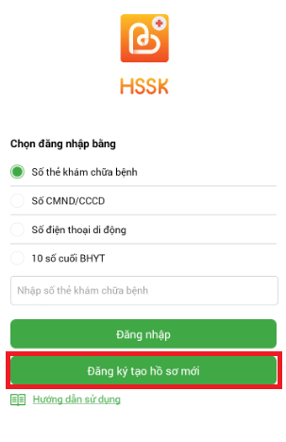
ĐĂNG KÝ TÀI KHOẢN
Mục đích: Tạo tài khoản đăng nhập ứng dụng
Bước 1: Tại màn hình đăng nhập, chọn “Đăng ký tạo hồ sơ mới”
Bước 2: Tại màn hình tạo tài khoản mới, nhập số điện thoại, nhập mật khẩu, nhập lại mật khẩu, mã giới thiệu (nếu có) và bấm “Đăng ký”
Bước 3: Nhận và nhập mã OTP đã gửi về SĐT đăng ký
Bước 4: Bấm “Đồng ý”

Slide 3
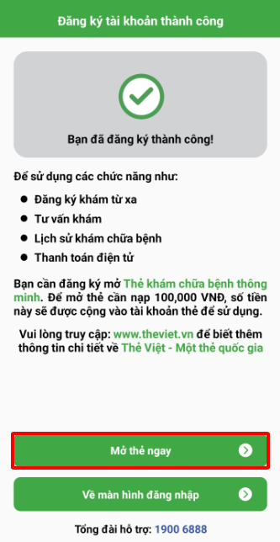
2. ĐĂNG KÝ MỞ THẺ
Mục đích: Mở Thẻ khám chữa bệnh thông minh, tích hợp ngân hàng, hỗ trợ thanh toán điện tử
Bước 1: Tại màn hình chức năng, chọn “Mở thẻ ngay”
Bước 2: Chụp ảnh mặt trước và mặt sau CCCD/CMND
Bước 3: Nhập mã giới thiệu (nếu có) vào ô “Nhập mã giới thiệu”
Bước 4: Nhấn nút “Tiếp theo”
Bước 5: Quay video xác thực khuôn mặt
Bước 6: Chụp ảnh chân dung
Bước 7: Nhập thông tin thẻ ngân hàng để thực hiện nạp tiền và hoàn tất quá trình mở thẻ
Lưu ý:
Cần chuẩn bị CCCD/CMND để chụp ảnh xác thực khi mở Thẻ du lịch
Giao diện chức năng mở thẻ có thể mở được từ nhiều màn hình như: màn hình đăng ký tài khoản thành công, màn hình thông báo khi sử dụng các chức năng khi đăng nhập ứng dụng
Số tiền nạp vào ban đầu sẽ được chuyển vào tài khoản Thẻ du lịch ngay khi mở thẻ thành công

Slide 4
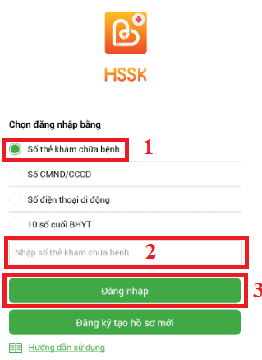
3. ĐĂNG NHẬP
Mục đích: Đăng nhập ứng dụng
Bước 1: Tại màn hình đăng nhập, chọn một trong những hình thức đăng nhập bằng
  Số thẻ khám chữa bệnh
  Số CMND/CCCD
  Số điện thoại di động
  10 số cuối BHYT
Bước 2: Nhập thông tin tương ứng với hình thức đăng nhập đã chọn
Bước 3: Bấm “Đăng nhập”
Bước 4: Nhập mật khẩu, nếu người dùng quên mật khẩu thì bấm vào chức năng “Quên mật khẩu?”
Bước 5: Bấm “Đăng nhập” để thực hiện đăng nhập ứng dụng

Slide 5
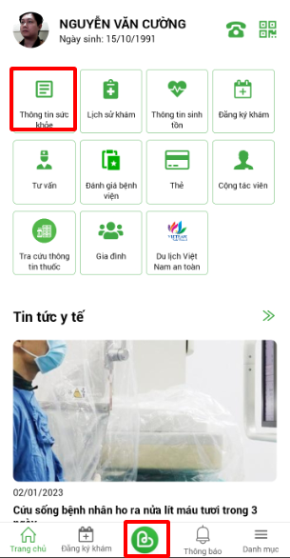
4. THÔNG TIN SỨC KHỎE
Mục đích: Xem và cập nhật thông tin hồ sơ sức khỏe của bản thân
Bước 1: Tại màn hình Trang chủ, chọn “Thông tin sức khỏe” hoặc bấm vào biểu tượng thông tin sức khỏe dưới thanh công cụ
Bước 2: Người dùng có thể chọn các màn hình bằng cách bấm “Tiếp theo” hoặc bấm button down và chọn màn hình cần xem, cập nhật thông tin
  Muốn cập nhật, chỉnh sửa thông tin bấm “Cập nhật”
  Khôi phục dữ liệu đã cập nhật trước đó bấm “Khôi phục”
  Khi cần trở về màn hình trang chủ bấm biểu tượng “Trang chủ”

Slide 6
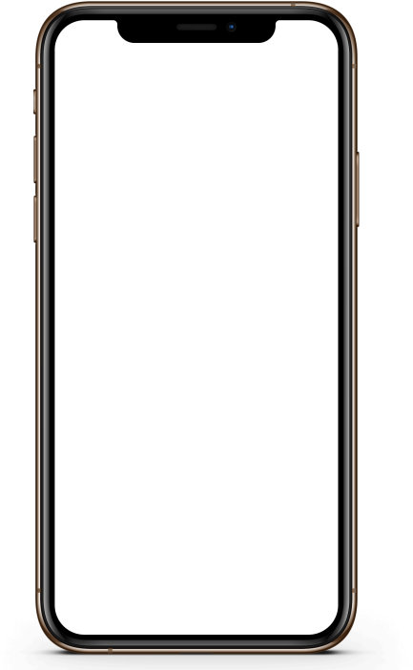
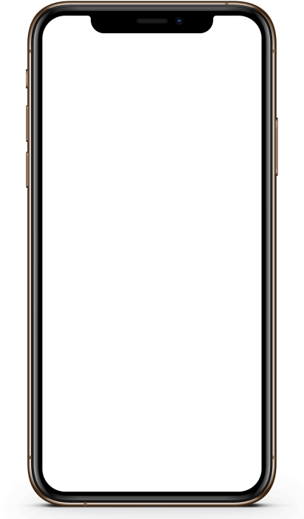
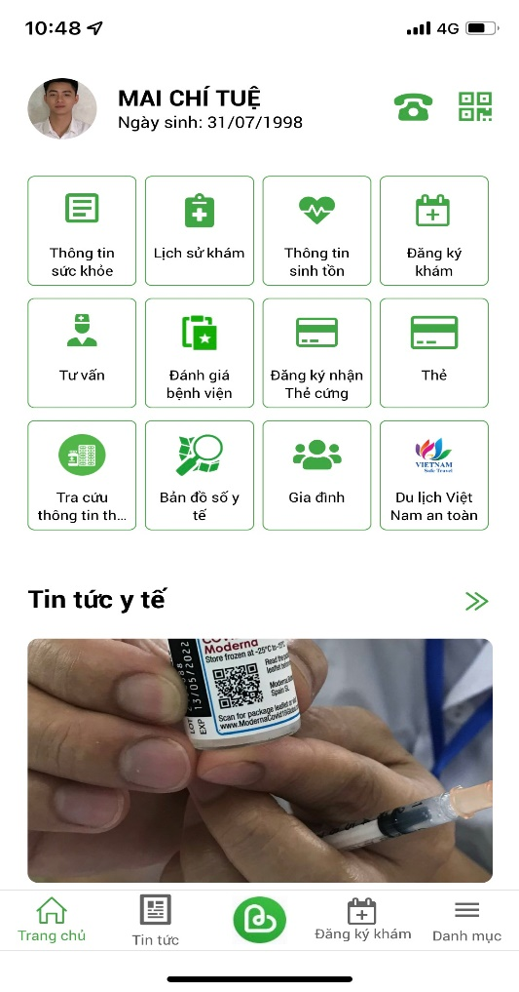
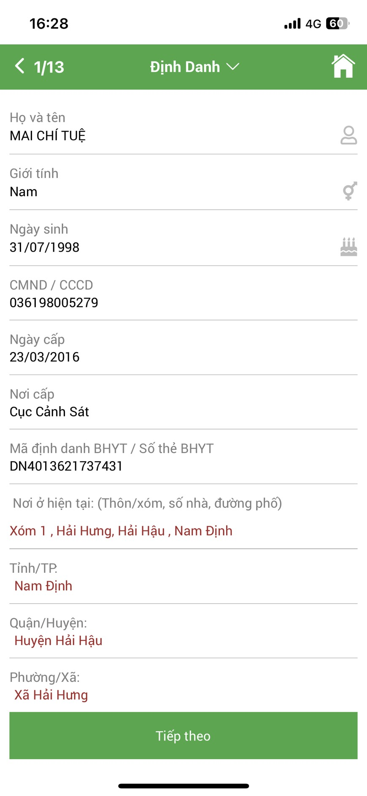
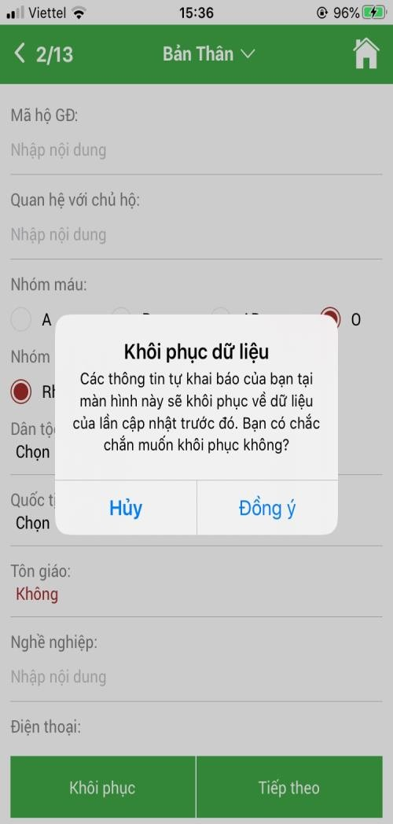
Chọn chức năng “Thông tin sức khỏe”
Gồm 13 màn hình thông tin Hồ sơ 831
Khôi phục lại thông tin trước đó của bản thân

Slide 7
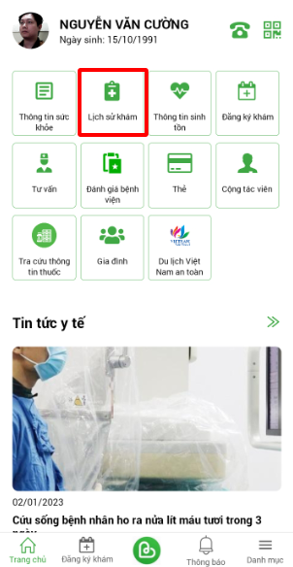
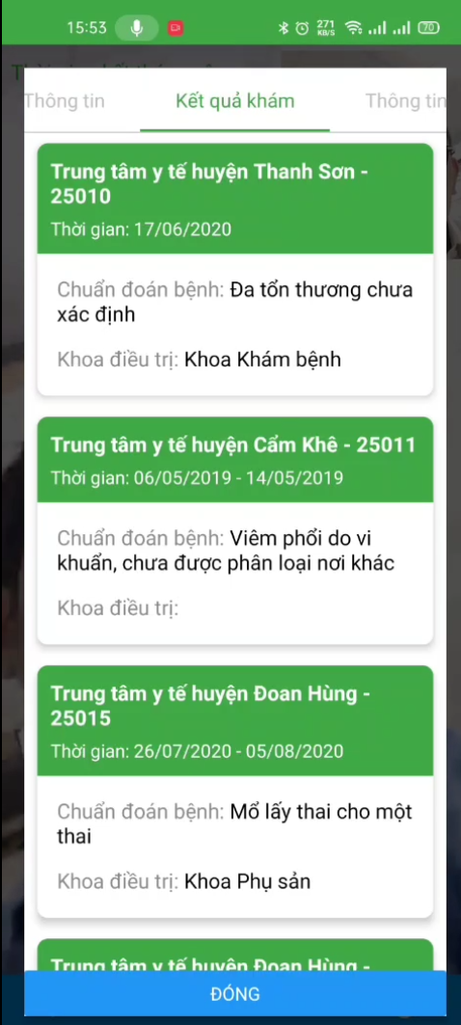
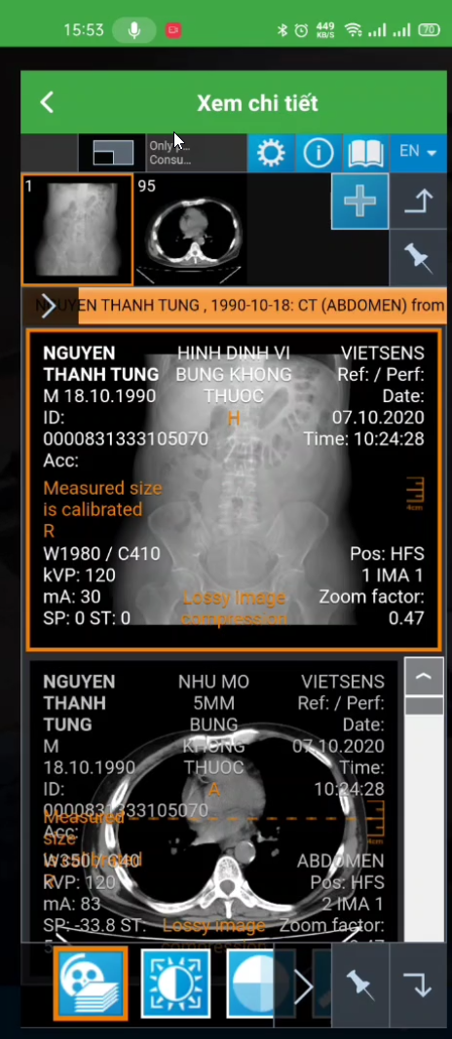
5. LỊCH SỬ KHÁM
Mục đích: Xem thông tin lịch sử khám chữa bệnh của bản thân
Bước 1: Tại màn hình Trang chủ, chọn “Lịch sử khám”
Bước 2: Tại màn hình “Lịch sử khám” xem được danh các đợt khám chữa bệnh của bản thân
Bước 3: Để xem chi tiết lịch sử khám bấm vào đợt khám chữa bệnh cần xem,tại đây có thể xem được kết quả khám,kết quả xét nghiệm,hình ảnh pacs và đơn thuốc.
Bước 4: Khi muốn phản ánh về cơ sở khám chữa bệnh trong đợt khám bấm vào icon “Phản ánh”

Slide 8
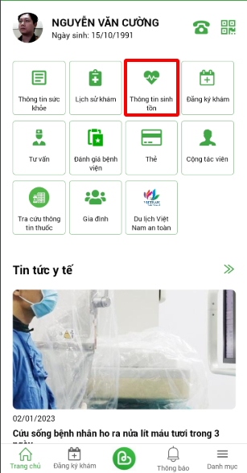
6. THÔNG TIN SINH TỒN
Mục đích: Xem và cập nhật thông tin sức khỏe của bản thân
Bước 1: Tại màn hình Trang chủ, chọn “Thông tin sinh tồn”
Bước 2: Tại màn hình Thông tin sinh tồn
  Xem được biểu đồ của các chỉ số cơ thể khi có dữ liệu
  Xem danh sách các lịch sử của thông tin sinh tồn
  Để xem chi tiết lịch sử thông tin sinh tồn thì bấm vào lịch sử sinh tồn đó
  Lọc lịch sử sinh tồn bấm vào icon lọc
  Thêm thông tin sinh tồn bấm vào “Thêm” ở góc màn hình

Slide 9
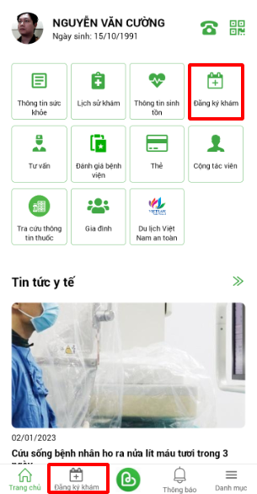
7. ĐĂNG KÝ KHÁM
Mục đích: Đăng ký khám lấy số thứ tự trực tuyến tại Bệnh viện
Bước 1: Tại màn hình Trang chủ, chọn “Đăng ký khám” hoặc chọn “Đăng ký khám” ở dưới thanh công cụ
Bước 2: Nhập hoặc không nhập Số thẻ BHYT bấm “Đăng ký mới”
Bước 3: Để đăng ký mới cần thực hiện theo các bước sau:
  Chọn cơ sở khám sau đó bấm “Tiếp theo”
  Chọn ngày khám
  Chọn dịch vụ khám sau đó bấm “Tiếp theo”
  Kiểm tra thông tin, chọn hoặc không chọn phòng khám, bấm “Đăng ký khám”
  Sau khi đăng ký khám thành công hệ thống sẽ hiển thị số thứ tự khám
Bước 4: Tại màn hình Thông tin người đăng ký khám, chọn “Lịch sử đăng ký” sẽ hiển thị danh sách lịch sử đăng ký khám và số thứ tự khám
Lưu ý:
Sau khi đăng ký khám thành công bạn có thể thanh toán điện tử chi phí khám nếu muốn
Chỉ áp dụng với các Bệnh viện có hỗ trợ thanh toán điện tử

Slide 10
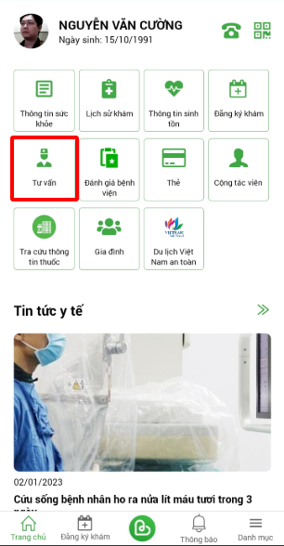
8. TƯ VẤN
Mục đích: Kết nối với các bác sỹ chuyên môn để tư vấn sức khỏe
Bước 1: Tại màn hình Trang chủ, chọn “Tư vấn”
Bước 2: Tại màn hình Tư vấn
  Xem được danh sách các bác sĩ, học vị, chuyên khoa, đánh giá sao, like
  Khi bấm vào danh sách 1 bác sĩ sẽ hiển thị chi tiết bác sĩ
  Tìm kiếm bác sĩ theo tên bấm vào ô “Tìm kiếm bác sĩ”
Bước 3: Để đăng ký tư vấn chọn bác sĩ muốn gửi yêu cầu tư vấn
  Chọn ngày giờ tư vấn
  Chọn gói tư vấn
  Nhập nội dung
  Đính kèm ảnh (nếu có)
  Bấm “Đặt lịch tư vấn”
Bước 4: Yêu cầu tư vấn sẽ được gửi đến Bác sĩ, nếu Bác sĩ đồng ý tư vấn sẽ kết nối đến bạn thông qua hình thức video call trên ứng dụng
Bước 4: Tại màn hình Tư vấn, Chọn “Lịch sử tư vấn” xem được danh sách và chi tiết lịch sử tư vấn

Slide 11
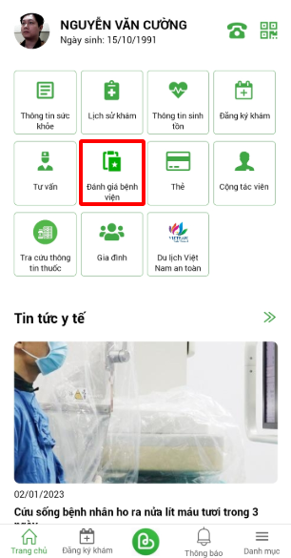
9. ĐÁNH GIÁ BỆNH VIỆN
Mục đích: Gửi khảo sát, phản ánh đến các Cơ quan quản lý
Bước 1: Tại màn hình Trang chủ, chọn “Đánh giá bệnh viện”
Bước 2: Tại màn hình Khảo sát bệnh viện
  Phần Khảo sát hài lòng:
    Hiển thị danh sách các phiếu khảo sát
    Chọn và thực hiện điền các thông tin theo yêu cầu của phiếu
Phần Phản ánh:
  Chọn địa điểm phản ánh
  Chọn mục phản ánh
  Nhập nội dung phản ánh
  Đính kèm ảnh (nếu có)
  Bấm “Gửi phản ánh”
Bước 3: Để xem được lịch sử phản ánh, tại phần Phản ánh bấm vào dấu 3 chấm
  Tại màn hình Lịch sử phản ánh chọn thời gian phản ánh bấm “Tìm kiếm” sẽ hiển thị danh sách lịch sử phản ánh theo thời gian chọn
  Hiển thị chi tiết nội dung phản ánh khi bấm vào phản ánh đó

Slide 12
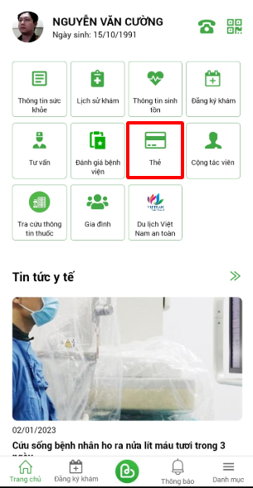
10. THẺ
Mục đích: Quản lý thẻ của tài khoản
Bước 1: Tại màn hình Trang chủ, chọn “Thẻ”
Bước 2: Tại màn hình Danh sách thẻ, hiển thị danh sách thẻ
  Để khóa thẻ bấm “Khóa thẻ” sau đó gọi cho tổng đài để được hỗ trợ
  Xem thông tin chi tiết thẻ bấm “Xem thêm” sau đó bấm “Thông tin thẻ”
    Xem tên chủ thẻ
    Xem số thẻ
    Xem số dư tài khoản thẻ
Để nạp tiền bấm “Xem thêm” sau đó bấm “Nạp tiền” và thực hiện nạp tiền
Lưu ý:
Đối với thẻ MB cần liên kết thẻ trước để nạp tiền

Slide 13
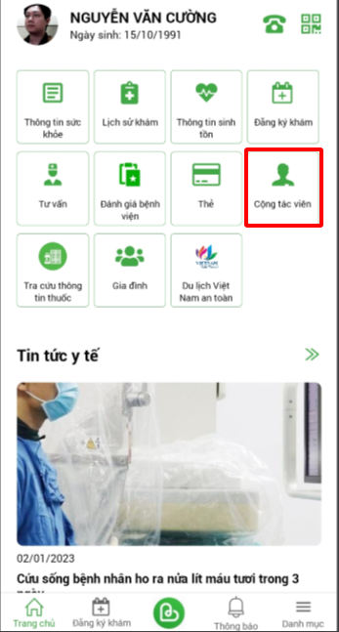
11. CỘNG TÁC VIÊN
Mục đích: Trở thành cộng tác viên trong chương trình Thẻ quốc gia
Bước 1: Tại màn hình Trang chủ, chọn “Cộng tác viên”
Bước 2: Tại màn hình Cộng tác viên có mã giới thiệu
  Bấm “Bài viết chia sẻ” có các bài viết được định dạng sẵn kèm theo mã giới thiệu sau đó bấm “Chia sẻ”
  Để xem mã quay thưởng bấm “Mã quay thưởng”
  Xem thẻ y tế giới thiệu chọn “Thẻ y tế giới thiệu”
  Xem điểm thanh toán giới thiệu chọn “Điểm thanh toán giới thiệu”
  Xem ưu đãi nhận được chọn “Ưu đã nhận được”
Lưu ý:
Lần đầu sử dụng chức năng hệ thống sẽ yêu cầu đăng ký trở thành cộng tác viên trước

Slide 14
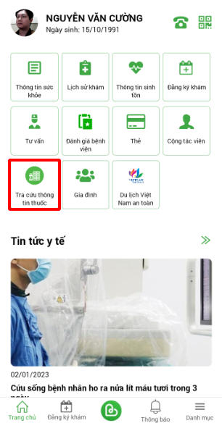
12. TRA CỨU THÔNG TIN THUỐC
Mục đích: Liên kết đến website Tra cứu thuốc của Bộ y tế
Bước 1: Tại màn hình Trang chủ, chọn “Tra cứu thông tin thuốc”
Bước 2: Tại màn hình Tra cứu thuốc
  Để tìm kiếm thuốc, nhập thông tin theo những trường cho trước sau đó bấm “Tìm kiếm”
  Xem danh sách thuốc
Bước 3: Sử dụng các tính năng khác trên website Tra cứu thuốc

Slide 15
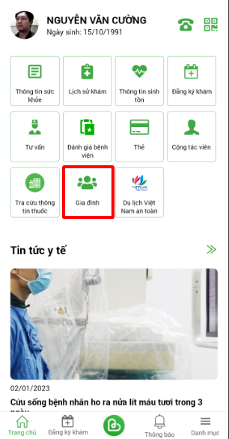
13. GIA ĐÌNH
Mục đích: Xem và quản lý những người mình giám hộ
Bước 1: Tại màn hình Trang chủ, chọn “Gia đình”
Bước 2: Tại màn hình Gia đình
  Xem được các tài khoản thành viên trong gia đình
  Đăng nhập được vào tài khoản thành viên trong gia đình bằng cách bấm “Đăng nhập” của thành viên đó và nhập mật khẩu

Slide 16
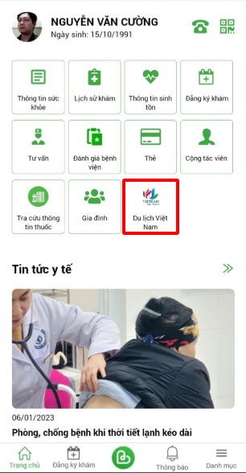
14. DU LỊCH VIỆT NAM
Mục đích: Liên kết đến ứng dụng Du lịch Việt Nam
Bước 1: Tại màn hình Trang chủ, chọn “Du lịch Việt Nam”
Bước 2: Trải nghiệm ứng dụng Du lịch Việt Nam an toàn
  Người dùng đã tải ứng dụng Du lịch Việt Nam thì chuyển sang ứng dụng đó
  Người dùng chưa tải ứng dụng thì chuyển sang CH Play / App Store để tiến hành tải và cài đặt ứng dụng

Slide 17
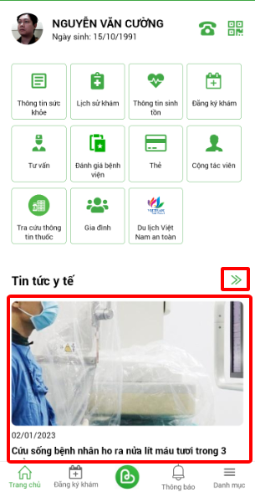
15. TIN TỨC Y TẾ
Mục đích: Xem tin tức về y tế
Tại màn hình Trang chủ, để xem được chi tiết tin tức y tế thực hiện theo 2 cách
Cách 1: Bấm vào biểu tượng chuyển, sau đó tại màn hình tin tức
  Tìm kiếm tin tức bằng cách bấm vào ô “Tìm kiếm thông tin”
  Để tìm kiếm nhanh theo danh mục bấm vào các button danh mục
  Xem được danh sách các tin tức và xem được chi tiết các tin tức bằng cách bấm vào tin tức đó
Cách 2: Bấm vào hình ảnh Tin tức y tế ở màn hình Trang chủ khi đó sẽ xem được chi tiết tin tức đó

Slide 18
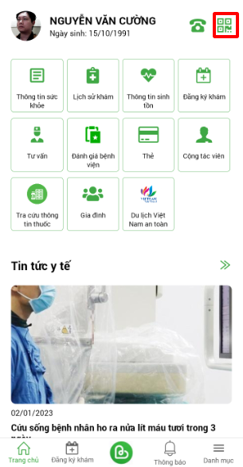
16. MÃ QR
Mục đích: Lấy mã QR tài khoản
Bước 1: Tại màn hình Trang chủ, chọn biểu tượng Mã QR
Bước 2: Tại màn hình Mã QR của tôi,
  QR Định danh: QR tĩnh, chứa thông tin số thẻ
  QR xác thực: QR động, có hiệu lực trong 1 phút và chỉ sử dụng được 1 lần. Nếu đã sử dụng lần sau phải click chức năng “Lấy mã mới”

Slide 19
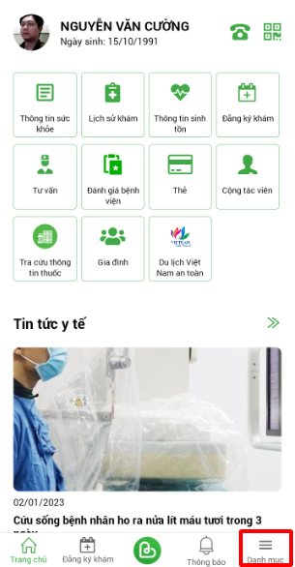
17. DANH MỤC
Mục đích: Thiết lập các cài đặt tài khoản
Bước 1: Tại màn hình Trang chủ, chọn “Danh mục”
Bước 2: Tại màn hình của danh mục click để sử dụng các chức năng như:
  Mã quay thưởng
  Hướng dẫn sử dụng
  Đổi mật khẩu
  Phiên bản
  Liên hệ tổng đài
  Đăng xuất

